Slide 1
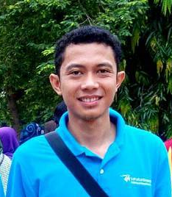
CURRICULUM VITAE
Gansar Timur Pamungkas
Tempat / Tgl Lahir : Semarang. 21 Maret 1992
Alamat : Jl. Bangetayu Kulon RT.01/01 Genuk Semarang
Email : gansar.pamungkas@gmail.com
Hp : 085641382158 Pendidikan SD Negeri Bangetayu Kulon Semarang
SMP Negeri 34 Semarang
SMK Negeri 7 Semarang
Universitas Semarang
Pekerjaan IT Universitas Muhammadiyah Semarang
Skills
Network Computing
Graphics Design
Web Profile
Admin Web PPNI Jateng
Layout Jurnal PPNI Jateng

